Slide 1
KÖZIGAZGATÁSI SZAKVIZSGA
Általános közigazgatási ismeretek
V. modul
Az Európai Unió szervezete, működése és jogrendszere
Hatályosította: Dr. Linder Viktória
2025. január

Slide 2
Szerzők:
Dr. Arató Krisztina
Dr. Bóka János
Dr. Koller Boglárka
Dr. Molnár Anna
Dr. Nyikos Györgyi
Dr. Raffai Katalin
Dr. Szegedi László
Dr. Varga András

Slide 3
1. fejezet: Az európai integráció mérföldkövei

Slide 4
1.1. Az európai integráció előzményei és az integráció fogalma
integráció
alapító szerződések
szupranacionalizmus
kormányköziség
gazdasági integráció
politikai integráció
európai egység

Slide 5
1.2. A nyugat-európai integráció indulása
1948 – OEEC (Marshall terv)
1949 – Európa Tanács
1949 – NATO
1950 – Schuman-terv
1952 – Montánunió, Európai Szén és Acélközösség (ESZAK)
– Hatok (DE, FR, IT, BE, NL, LU)
1957 Római Szerződések – Európai Gazdasági Közösség, Euratom
  Miniszterek Tanácsa
  Európai Bizottság
  Parlamenti Közgyűlés
  Bíróság

Slide 6
1.3. De Gaulle Európája: az 1960-as évek integrációs fejleményei
szupranacionalizmus vs. kormányköziség
Charles de Gaulle
  nemzetek Európája
  1965 üres székek politikája
  1966 luxemburgi kompromisszum
  „alapvető nemzeti érdek”
  brit vétó
Közös Agrárpolitika

Slide 7
1.4. Válaszút előtt az 1970-es években: megtorpanás és kiútkeresés
brit bővítés (UK, IE, DK)
olajválság
Bretton-Woods-i rendszer csődje
euszklerózis
közösségi költségvetés – vámok, lefölözések, VAT(ÁFA) adó bevétel (1%)
gazdasági és monetáris unió tervezet
ERM
1974 Európai Tanács
1979 EP közvetlen választása

Slide 8
1.5. Az európai integráció új lendülete: a Delors-korszak eredményei
Mediterrán bővítés – GR, ES, PT
Jacques Delors bizottsági elnök
Margaret Thatcher - BBQ
Fehér Könyv (Lord Cockfield) – belső piac
  fizikai akadályok
  pénzügyi akadályok
  technikai akadályok
1986 Egységes Európai Okmány
I. Delors csomag – finanszírozási reform
gazdasági és szociális kohézió - szolidaritás

Slide 9
1.6. Az Európai Unió születése az 1990-es években
1989/90 – szovjet blokk felbomlása
1992 Maastrichti Szerződés
  EU születése
  GMU kialakítása
    1990-94 tőkeáramlás liberalizációja, ECU, központi bankok együttműködése
    1994-99 EMI (EKB), EKBR, konvergencia
    1999 árfolyam rögzítés
    2002 euró
    konvergencia kritériumok
  3 pilléres modell
  uniós polgárság
  szubszidiaritás

Slide 10
1.7. Az új évezred kihívásai és az alkotmányozási folyamat
Az Európai Unió az 1990-es és 2000-es években
1995 Északi bővítés – AT, FI, SV
1997 Amszterdami Szerződés
  Schengeni rendszer
  Szociális Charta
  Stabilitási és Növekedési Egyezmény - túlzottdeficit eljárás
2001 Nizzai Szerződés
  Alapjogi Charta
  felkészülés a Keleti bővítésre

Slide 11
1.7. Az új évezred kihívásai és az alkotmányozási folyamat
Alkotmányszerződés és a Lisszaboni Szerződés
2004, 2007, 2013 Keleti bővítés –
HU, SK, SL, PL, CZ, CY, MT, ET, LV, LT; RO, BG, HR
2004 Alkotmányszerződés
  Konvent
  szimbolikus elemek
  külügyminiszter, elnök, együttdöntés, Alapjogi Charta
  2005 ratifikációs kudarc: FR, NL

Slide 12
1.8. Új Európa? – Válságok és válaszok
euróválság
  válságkezelés
  országmentő alapok, mentőcsomagok, kondicionális hitelek
demokrácia
  demokratikus deficit
  bizottsági elnök kvázi közvetlen választása – Spitzenkandidaten
orosz-európai viszony
orosz-ukrán háború; szankciós csomagok
TTIP
közel-keleti konfliktusok
menekültválság, migráció
Brexit – 2020. január 31. (2021.01.01.)
Hamász-izraeli háború, a nemzetközi közösséget is érintő következmények

Slide 13
2. fejezet: Az Európai Unió jogi keretei, jellemzői

Slide 14
2.1. Az uniós jog létrehozásának okai, forrásai
Létrehozásának oka: a csatlakozással átruházott hatáskörök gyakorlásához szükséges önálló jogrend létrehozása.
Az uniós jog forrásai:
  Elsődleges jogforrások (alapítószerződések, módosításaik, csatolt jegyzőkönyvek, Alapjogi Charta, általános jogelvek)
  Másodlagos jogforrások:
    Rendelet, irányelv, határozat (kötelező jogalkotási aktusok)
    Ajánlás, vélemény (nem kötelező, nem jogalkotási aktusok)
    A kül- és biztonságpolitika jogi aktusai
  Az acquis (uniós jogi vívmányok) fogalma: minden jogszabály, alapelv, egyezmény, nyilatkozat, határozat, vélemény, célkitűzés, gyakorlat, amely az EU-ra vonatkozik.

Slide 15
2.1.1. Elsődleges jogforrások
Az Alapjogi Charta
  Méltóság
  Szabadságok
  Egyenlőség
  Szolidaritás
  Az uniós polgárságból fakadó jogok
  Az igazságszolgáltatáshoz való jog
Általános jogelvek
  A meghallgatáshoz való jog
  A hatékony felülvizsgálat elve
  A méltányosság elve
  A jogbiztonság elve
  Az arányosság elve
A Szerződések
Az Európai Unióról szóló szerződés (EUSz): értékek, célok, hatáskörgyakorlás alapelvei, demokratikus elvek, EU külső tevékenysége, belépés-kilépés stb.
Az Európai Unió működéséről szóló szerződés (EUMSz): hatáskörök gyakorlása, belső-külső politikák, döntéshozatal szabályai, költségvetés stb.

Slide 16
2.1.2. Másodlagos jogforrások
EUMSz 288. cikke:
Kötelező jogi aktusok
  Rendelet (regulation): általános hatályú norma, amely minden tagállamban kötelező, közvetlenül, automatikusan alkalmazandó
  Irányelv (directive): a jogharmonizáció fő eszköze; a célokat meghatározza, de a megvalósítás módját a tagállamokra bízza
Határozat (decision): ha vannak címzettjei, akkor kizárólag a címzettekre nézve kötelező; abban az esetben, ha nem jelöl meg címzettet, akkor mindenkire
Nem kötelező jogi aktusok (soft law)
  Ajánlás (recommendation): cselekvési és magatartási elvárások, az uniós jog értelmezését segíti
  Vélemény (opinion): az érintett kérelmére kiadott állásfoglalás
A kül- és biztonságpolitika jogi aktusai
  Általános iránymutatás
  Határozat

Slide 17
2.2. Az uniós jog jellege
Az uniós jog jellege:
Egyedi jogrend
Saját intézmények, jogalkotási eljárások, jogforrások
Tagállamok jogrendszere feletti (szupranacionális)
Tagállamok jogrendjének integráns részét képezi
Az uniós jog viszonya
A nemzetközi joghoz:
  Az Unió önálló jogalany (nemzetközi szerződéseket köt).
  A nemzetközi jog részét képezi az uniós jogrendnek és kötelező az Unióra nézve.
A tagállamok belső jogához:
  Elsőbbség elve,
  Előfoglalás elve,
  Közvetlen alkalmazandóság elve,
  Közvetlen hatály elve.

Slide 18
2.3. Jogharmonizáció az Európai Unióban
Fogalma:
A tagállamok nemzeti jogrendszerének a közelítése a nagyobb különbségek megszüntetése céljából. Az egységes piac megvalósítása és az alapszabadságok érvényesülésének igényéből fakad.
Korlátozása:
Csak indokolt esetben és szűk körben lehetséges,
Ha sértené a közegészség, közbiztonság, közerkölcs, nemzeti értékek, ipari- és kereskedelmi tulajdon védelmének, környezetvédelem szabályozásának a magasabb szintű védelmet garantáló tagállami szabályait,
Nem rejthet magában burkolt versenykorlátozást.

Slide 19
2.4. Az Európai Unió jogának értelmezése
Az uniós jog betartatásának, egységes értelmezésének, alkalmazásának záloga az Európai Unió Bírósága.
Az integráció motorja.
Hierarchikus felépítésű.
Hatásköre sokrétű.
Az elsődleges és másodlagos uniós jog helyes értelmezése és alkalmazása.
Az előzetes döntéshozatali eljárás az értelmezés fő eszköze.
Az Európai Unió Bírósága:
  Európai Unió Bírósága (korábbi Európai Közösségek Bírósága)
  Európai Törvényszék (korábbi Elsőfokú Bíróság)
  (A Közszolgálati Törvényszék 2016-ban megszűnt, hatásköreit a Törvényszék vette át)

Slide 20
3. fejezet: Uniós polgárság és alapvető jogok

Slide 21
3.1. Az uniós polgárság
Az uniós polgárság definíciója
EUSZ 9. cikk
EUMSZ 20. cikk (1)
Uniós polgár mindenki, aki valamely tagállam állampolgára. Az uniós polgárság kiegészíti, és nem helyettesíti a nemzeti állampolgárságot.
Létrejön az uniós polgárság. Uniós polgár mindenki, aki valamely tagállam állampolgára.
Az uniós polgárság kiegészíti és nem helyettesíti a nemzeti állampolgárságot.

Slide 22
3.1. Az uniós polgárság
Polgári és politikai jogok
Választójog
Helyhatósági választás a lakóhely szerinti tagállamban
EP választás a lakóhely szerinti tagállamban
Polgári kezdeményezés
Panaszjog
Petíciós jog (EP)
Európai ombudsman
Információs jog
Uniós dokumentumokhoz való hozzáférés
Megkeresési jog
Megfelelő ügyintézéshez való jog
Védelemhez való jog
Harmadik államban bármely tagállam diplomáciai és konzuli hatóságainak védelme
Szabadságjogok
Véleménynyilvánítás és vita
Szabad mozgás és tartózkodás a tagállamok területén
Tartalma

Slide 23
3.2. Az EU demokratikus működésének alapelvei
Demokratikus egyenlőség elve
Képviseleti demokrácia elve
  Európai pártok
  Szubszidiaritás
Részvételi demokrácia elve
  Polgári kezdeményezés
Demokratikus deficit?
  Az EP korlátozott szerepe
  Nemzeti parlamentek ellenőrző szerepe
  Demokratikus ellenőrzésen kívüli folyamatok (pl. komitológia)
  Bírósági kontroll hiánya
  Politikai távolság

Slide 24
3.3. Alapjogvédelem az EU-ban
Az EU Bíróság alapjogi jogfejlesztő gyakorlata
26/69 – Stauder-ügy
11/70 – Internationale Handelsgesellschaft-ügy
4/73 – Nold-ügy
36/75 – Rutili-ügy
130/75 – Prais-ügy
Az alapjogok az általános jogelvek részét képezik, és védelmet élveznek.
Az alapjogok tartalmát a közös alkotmányos hagyományok ihlették.
Az első általános utalás a nemzetközi emberi jogi egyezményekre, amelyeknek a tagállamok az aláírói.
Első nevesített hivatkozás az Emberi Jogok Európai Egyezményére (korlátozás).
Első nevesített alapjog (vallásszabadság) az EJEE alapján.
44/79 – Hauer-ügy
Az első elemzés egy alapjog tartalmát illetően (tulajdonhoz való jog) az EJEE alapján.
12/86 – Demirel-ügy
Nem közösségi jogot végrehajtó tagállami jogszabály nem esik alapjogi kontroll alá
5/88 – Wachauf-ügy
Közösségi jogot végrehajtó tagállami jogszabályok és intézkedések alapjogi kontroll alá esnek
374/87 – Orkem-ügy
ENSZ Polgári és Politikai Jogok Nemzetközi Egyezségokmányából levezetett alapjog (hallgatáshoz való jog)

Slide 25
3.3. Alapjogvédelem az EU-ban
Alapjogok és az Európai Unió
Egységes Európai Okmány (preambulum)
Maastrichti Szerződés [EUSZ F(2) cikk]
Amszterdami, Nizzai és Lisszaboni Szerződés (EUSZ 6. cikk)
Saját alapjogi katalógus
Az Unió az emberi jogok és az alapvető szabadságok tiszteletben tartásán alapul
Ahogyan azokat az EJEE biztosítja és ahogyan a tagállamok közös alkotmányos hagyományaiból erednek.
Csatlakozás az EJEE-hez(?)
Diszkriminációval szembeni fellépés
A jogállamiság megerősítése :
EUSZ 7. cikk és kapcsolódó fellépések,
a jogállamisági mechanizmus

Slide 26
3.3. Alapjogvédelem az EU-ban - Az EU Alapjogi Ügynöksége
Bécs
2007
Jogelőd: Rasszizmus és Idegengyűlölet Európai Megfigyelőközpontja
Cél:
Támogatás és szakértelem egy egységes uniós alapjogi mérce kialakítása és érvényesülése érdekében
Hatáskör:
Panaszokat nem fogad, egyedi jogsértésekkel nem foglalkozik, kötelező szabályokat nem alkot
Kiegészítő jellegű
Feladatkör:
Adatgyűjtés, feldolgozás, közzététel
Szabványosítás
Tudományos kutatások, felmérések
Konferenciák
Jelentések
Prioritások (2018-tól22...)
Trendek beazonosításához összehasonlítható adatok gyűjtése, elemzése;
Hozzájárulás a jobb jogalkotáshoz, jogalkalmazáshoz: független tanácsadói tevékenység;
Jogokhoz illeszkedő szakpolitikai válaszok támogatása: valós idejű segítségnyújtás és szakértői támogatás;
Jogok, értékek,szabadságok hatékony előmozdítása;
Együttműködés erősítése az országos, a helyi alapjogi szereplőkkel: együttműködés a támogató közösségekkel;
Igazságszolgáltatáshoz való hozzáférés;
Áldozatvédelem;
Magánélet és személyes adatok védelme;
Romák társadalmi integrációja;
Gyermekek jogai;
Bevándorlás, migráció;
Rasszizmus, idegengyűlölet

Slide 27
3.3.2. Az Európai Unió Alapjogi Chartája
Nyilatkozat
2000. december 7.
Tanács, Bizottság,
EP elnökei
Jogalkalmazási segédeszköz
Bírósági referencia
Általános referencia
Érvényességi mérce
Jog
Lisszaboni Szerződés
EUSZ 6. cikk – „e Charta ugyanolyan jogi kötőerővel bír, mint a Szerződések”

Slide 28
3.3.3. Az Európai Unió és az Emberi Jogok Európai Egyezménye
EJEB kontroll
2/94 vélemény
Csatlakozási szándék az EJEE-hez
Az EU (EK) nem szerződő fél, aktusai közvetlenül nem támadhatók.
A tagállamok felelőssége viszont átruházás esetén is folyamatos.
Matthews v UK (1999)
Pafitis v Görögország (1998)
Lisszaboni Szerződés [EUSZ 6. cikk (2), 8. jegyzőkönyv]
Nincs hatásköre és alapvetően megváltoztatná a közösségi jogrendet
Sérti az uniós jog jellemzőit és autonómiáját.
2/13 vélemény
Jogi státusz
Az uniós jogrend részét képezi mint annak általános elvei.
C-571/10 – Simmenthal (II)

Slide 29
4. fejezet: Az Európai Unió felépítése és működése

Slide 30
4.1. Az EU intézményrendszere
- Tagállamok kormányközi együttműködésének és
- az egyes tagállamok feletti szupranacionális működésnek jegyei is felfedezhetőek az intézményeknél.

Slide 31
4.1. Az EU intézményrendszere
Intézmények és funkcióik:
  Európai Tanács: EU legfőbb politikai döntéshozó szerve, a fejlődéshez szükséges ösztönzést biztosítja, és meghatározza annak általános politikai irányait
  „Jogalkotói háromszög” tagjai: a jogalkotást kezdeményező szupranacionális Európai Bizottság (Bizottság), a kormányközi jellegű fő jogalkotó Európai Unió Tanácsa (Tanács) és a szupranacionális társ-jogalkotóként működő Európai Parlament (EP)
  Szupranacionális jellegű intézmény a pénzügyi ellenőrzésért felelős Európai Számvevőszék, az uniós jog egységes alkalmazásáért és értelmezéséért felelős Európai Unió Bírósága (EuB), a monetáris együttműködésért felelős Európai Központi Bank (EKB)

Slide 32
4.1. Az EU intézményrendszere
Intézményeken túl - az egyéb szervek és hivatalok:
Az EP-t, a Tanácsot és a Bizottságot tanácsadói minőségben segíti:
- a Gazdasági és Szociális Bizottság (GSZB),
- a Régiók Bizottsága.
A belső piac optimális fejlődéséhez biztosít pénzügyi forrást:
- az Európai Beruházási Bank.
Növekvő szereppel bírnak az EU jogának végrehajtásában:
- az EU-s ügynökségek.

Slide 33
4.1.2.1. Európai Tanács
Szervezeti felépítés
  Integráció előrehaladtával intézményesült csúcstalálkozók (főszabály szerint félévente kétszer ülésezik + rendkívüli ülés lehetősége)
  Tagjai: tagállamok állam- és kormányfői + az Európai Tanács állandó elnöke + a Bizottság elnöke + (EU külügyi és biztonságpolitikai főképviselője)
  Működés szervezése: állandó elnök szerepe + Állandó Ügyek Tanácsa

Slide 34
4.1.2.1. Európai Tanács
Feladat- és hatáskörök
Dönt a szerződésmódosítási kormányközi konferenciák összehívásáról + módosításáról.
Dönt az intézményi változásokról, létszámkeretekről.
Dönt az új tagállamok felvételéről, valamint a kilépési szándékát az Európai Tanácsnak jelző tagállammal a kilépési tárgyalásokat az Európai Tanács által adott iránymutatások alapján folytatják le.
Következtetéseket fogad el az Unió foglalkoztatottsági helyzetéről, kialakítja a tagállamok és az Unió gazdaságpolitikájára vonatkozó iránymutatásokról következtetését.
Dönt annak megállapításáról, ha egy tagállam az Unió alapértékeit súlyosan és tartósan megsérti.
Meghatározza a közös kül- és biztonságpolitika stratégiai célkitűzéseit és annak irányvonalait.

Slide 35
4.1.2.2. Európai Unió Tanácsa
Szervezeti felépítés
  Uniós jogalkotás főszereplője
  Tagjai: kormányközi együttműködési forma miatt a tagállamok egy-egy miniszteri szintű képviselője (különböző formációk a megvitatandó napirend szakpolitikai tárgya szerint)
  Működés szervezése: LSz. két tanácsot nevesít (Általános Ügyek Tanácsát + Külügyek Tanácsát)
  + rotációs rendszerben egymást félévente váltó tagállamok = soros elnökség + trió
  + COREPER

Slide 36
4.1.2.2. Európai Unió Tanácsa
Feladat- és hatáskörök
Társ-jogalkotóként szereplő EP-vel közösen fő uniós jogalkotó (delegálhat a Bizottságra)
EP-vel közösen fogadja el az Unió éves költségvetését
Dönt nemzetközi szerződések megkötéséről az Unió nevében más államokkal + nemzetközi szervezetekkel
Politikai koordináció a gazdaságpolitika, a rendészeti együttműködés területén, egyes külpolitikai kérdések esetében feladatokat lát el
Felel a közös kül- és biztonságpolitika területén a végrehajtásért az Európai Tanács által meghatározott stratégiai keretek között
Unió szervei és hivatalai vezetői és legmagasabb rangú tisztségviselői tekintetében kinevezési jogok + Számvevőszék tagjaira + meghatározza egyes tisztviselők illetményeit

Slide 37
4.1.2.3. Európai Parlament
Szervezeti felépítés
  Társ-jogalkotó + Politikai elszámoltathatósági mechanizmusok
  Tagjai: tagállamokban közvetlen és általános választójog alapján, ötéves időtartamra megválasztott képviselők (népesség arányában max: 751)
  Működés szervezése: Elnök + Elnökség (Elnök, 14 alelnök, tanácsadói minőségben öt quaestor) + Elnökök Értekezlete (Elnök, képviselőcsoportok elnökei) + bizottságok rendszere (állandó, ad hoc, vizsgáló)
  Európai ombudsman

Slide 38
4.1.2.3. Európai Parlament
Feladat- és hatáskörök
Társ-jogalkotó a Tanács mellett (uniós jogi aktus elfogadásához az EP jóváhagyása is kell)
Éves költségvetését különleges jogalkotási eljárás keretében eljárva az EP és a Tanács határozza meg
Ellenőrzés és a politikai elszámoltathatósági mechanizmusok (jóváhagyja a Bizottságot mint testületet + bizalmatlansági indítványt fogadhat el + konzultálni kell az EP-vel az Európai Számvevőszék tagjainak kinevezése előtt + Bizottságnak jelentést kell benyújtania az EP-nek, amelyet az megtárgyal + adott uniós tisztviselőket meghallgat)
Együttműködik a nemzeti parlamentekkel az Elnökök Értekezletén keresztül
Petíciós jog + európai ombudsman szerepe

Slide 39
4.1.2.4. Európai Bizottság
Szervezeti felépítés
  „Integráció motorja” + Szerződések „őre”
  Tagjai: Elnök vezeti + „biztosok kollégiuma” (egy ország - egy biztos külön portfolióval) + speciális: az EU külügyi és biztonságpolitikai főképviselője (egyik alelnök)
  Működés szervezése: biztosok vezetése alatt főigazgatóságok, igazgatóságok, osztályok, valamint egyéb szolgálatok is (ld. Jogi Szolgálat). + legfőbb koordinációs szerve a Főtitkársága (főtitkár vezeti) + biztosok mellett kabinetvezető által vezetett kabinetek

Slide 40
4.1.2.4. Európai Bizottság
Feladat- és hatáskörök
„Integráció motorja”: jogszabályi és döntéshozatali javaslatok előterjesztője (de: eredeti és származékos jogalkotási jogkörökkel is rendelkezik) + az uniós költségvetés előkészítéséért + költségvetési végrehajtás felügyeletéért, adott esetben a végrehajtási ügynökségek révén az uniós (pénzügyi) programok igazgatásáért felelős.
Uniós normák közvetlen végrehajtása saját apparátusa vagy a decentralizált ügynökségek révén
Szerződések „őre”: fellép a tagállamokkal szemben az uniós jog vélt megsértésekor - EuB előtti kötelezettségszegés megállapítása iránti per
EU külkapcsolatai terén: külügyi és biztonságpolitikai főképviselőjének szerepe + az Unió által megkötendő nemzetközi szerződések előkészítését megelőző tárgyalások vitele + a nemzetközi kereskedelmi kapcsolatokban az Unió képviselete + a nemzetközi szervezetekkel való kapcsolatok fenntartása

Slide 41
4.1.2.5. Európai Unió Bírósága
Feladata, szervezeti felépítése
  Uniós jog tiszteletben tartása + alkalmazása/értelmezése az Unió egésze tekintetében egységesen történjen
  Szervezete: Bíróság (legmagasabb szintű ítélkező fórum) + Törvényszék (alsóbb fok)
  Működés szervezése: több formációban ülésezhet az ügy természetétől, nehézségétől, sürgősségi jellegétől függően
  + főtanácsnoki funkció
  + Törvényszék és Bíróság elnököt választ 3 éves mandátummal tagjai közül

Slide 42
4.1.2.5. Európai Unió Bírósága
Eljárástípusok
Kötelezettségszegés megállapítása iránti per (tagállam ellen az uniós jogból fakadó kötelezettség megszegése miatt)
Megsemmisítés iránti per (adott uniós intézmény, -szerv ellen, ha annak jogi aktusa az uniós jogba ütközik)
Mulasztási per (uniós jog szerinti kötelező döntéshozatal elmulasztása az uniós intézmény, szerv részéről)
Uniós intézmények, szervek, hivatalok általi szerződésen kívül okozott károk megtérítéséről való döntés
Az unió tisztviselői tekintetében indult közszolgálati perek a Törvényszék hatáskörébe kerültek át 2016 szeptemberétől
Nem peres eljárásnak tekinthetőek a Bíróság előtt folyó előzetes döntéshozatali eljárások

Slide 43
4.1.2.6. Európai Számvevőszék
Feladata, szervezeti felépítése
  Pénzügyi ellenőrzés, ahol uniós költségvetési források felhasználása történik
  Tagjai: „egy tagállam-egy delegált” elve + maguk közül választott elnöke
  Működés szervezése: saját elnökkel rendelkező öt kamara (ezekhez vannak hozzárendelve a számvevőszéki tagok és az ellenőrök) + Főtitkárság + belső tanácsok

Slide 44
4.1.2.6. Európai Számvevőszék
Feladat- és hatáskörök
Megvizsgálja az Unió összes bevételre és kiadásra vonatkozó elszámolását
Alapja a nyilvántartások, és szükség esetén a helyszíni ellenőrzés - az Unió intézményei/szervei + tagállami szint is
Pénzügyi év lezárását követően éves jelentést készít (megküldi egyéni intézményeknek + közzé kell tenni az Európai Unió Hivatalos Lapjában)
Meghatározott kérdésekre vonatkozó megállapításait — elsősorban külön jelentés formájában — bármikor előterjesztheti, és a többi uniós intézmény bármelyikének kérésére véleményt adhat
Segíti az EP-t + Tanácsot a költségvetés végrehajtásával kapcsolatos ellenőrzési feladataik gyakorlása során

Slide 45
4.1.2.7. KBER és az EKB
Szervezeti felépítés
  Monetáris integráció (benne eurózóna) keretét a Központi Bankok Európai Rendszere (KBER) adja
  Tagjai: KBER része az EKB és a tagállamok jegybankjai
  Működés szervezése: Kormányzótanács (Igazgatóságának tagjaiból + eurózóna tagállamainak jegybankelnökei) + Igazgatóság (EKB elnök, az alelnök, négy további tag) + Általános Tanács (EKB elnök, alelnök, tagállami központi bankok elnökei)

Slide 46
4.1.2.7. KBER és az EKB
Feladat- és hatáskörök
Euróbankjegyek kibocsátásának engedélyezése
KBER feladatainak teljesítése érdekében az EKB rendeleteket fogadhat el, meghozza a KBER-re ruházott feladatok végrehajtásához szükséges határozatokat, valamint ajánlásokat tesz és véleményeket ad ki
EKB pénzbírságot vagy kényszerítő bírságot szabhat ki azokra a vállalkozásokra, amelyek nem tesznek eleget a rendeleteiből és határozataiból fakadó kötelezettségeknek
Szervezetileg elkülönült apparátus felel az egységes felügyeleti mechanizmus működtetéséért (rendszerkockázatot jelentő hitelintézetek uniós szintű, közvetlen felügyeletét végzi el)

Slide 47
4.1.3. A tanácsadó szervek
4.1.3.1. Gazdasági Szociális Bizottság (GSzB)
4.1.3.2. Régiók Bizottsága (RB)
Szerepük: jogalkotás tekintetében tanácsadók (vélemények kiadása)
Tagok: Tanács a Bizottság javaslata alapján egyhangúlag elfogadott határozatban megállapítja a bizottság összetételét;
- GSZB - a munkaadói + munkavállalói oldal szervezetei + civil társadalom szereplőit tömörítő szervezetek képviselői;
- RB - regionális és helyi testületek választott képviselői
Feladat és hatáskör: véleményük kikérésének kötelező + nem kötelező esetei + saját kezdeményezésre is véleményt adhatnak; Jogi kötőerővel nem rendelkező vélemények

Slide 48
4.1.4. Ügynökségek az Európai Unióban
Szerződések által nem körülhatárolt ügynökségek (szakirodalmi fogalom)
EURATOM-ügynökségek
békés célú nukleáris energia felhasználásához szükséges tagállami erőfeszítések összehangolása,
a szükséges infrastruktúra biztosítása,
a biztonságos és megfelelő atomenergia felhasználásáról gondoskodnak

Slide 49
4.1.4. Ügynökségek az Európai Unióban
Szerződések által nem körülhatárolt ügynökségek (szakirodalmi fogalom)
végrehajtási ügynökségek
Bizottság határozata hozta létre határozott időre, önálló jogi személyiség nélkül
uniós programok végrehajtására
ügynökségek alapszabályának jogi alapja: 58/2003/EK rendelet
decentralizált ügynökségek
szakpolitikai ágazatban meglévő speciális szaktudásuk révén segítik az uniós intézményeket + tagállamokat
egyre kiterjedtebb piacfelügyeleti és piac-szabályozási hatáskörök

Slide 50
4.2. Döntéshozatal és jogalkotás
4.2.1. Az uniós döntéshozatal
Többszintű kormányzás: uniós és tagállami szint együttműködése - uniós/tagállami jogalkotási hatáskörök + máig elsősorban tagállami (közvetett) végrehajtási jogkörök
Szubszidiaritás és arányosság elvei
Uniós „jogalkotói háromszög” tagjai: a Bizottság + Tanács + EP + (GSZB/RB véleménye) – nemzeti parlamentek bevonása
Jogalkotási eljárások/Nem jogalkotási eljárások
Elsődleges/másodlagos jogforrások

Slide 51
4.2.2.Felülvizsgálati eljárások
Elsődleges jog részét képező Szerződések felülvizsgálati rendje:
Rendes eljárás: tagállami kormányok képviselőinek konferenciája + hatályba lépés (tagállam az alkotmányos követelményeivel összhangban megerősítette)
Egyszerűsített eljárás: Európai Tanács egyhangúlag + tagállami megerősítés
  általános átvezető záradékok (Szerződések által előírt jogalkotási eljárás megváltoztatása)
  különleges átvezető záradékok
Vészfékzáradékok: rendes jogalkotási eljárás alkalmazását felfüggesszék irányelvtervezetek elfogadása során meghatározott esetekben

Slide 52
4.2.3.1. Jogalkotási eljárások - A rendes jogalkotási eljárás
Bizottsági előterjesztés
EP álláspontja + Tanács elfogadja
EP álláspontja + Tanács nem fogadja el
§
EP Tanács első olvasatban elfogadott álláspontjával egyetért/nem foglal állást
EP Tanács első olvasatban elfogadott álláspontját tagjainak többségével elutasítja
EP Tanács első olvasatban elfogadott álláspontjával tagjainak többségével módosításokat javasol
§
lezárul elfogadás nélkül
Tanács EP módosítási javaslatával egyetért
nem fogadja el valamennyi módosítást
§
Egyeztető-bizottság
elfogadás (§) / nélkül

Slide 53
4.2.3.2. Jogalkotási eljárások
Különleges jogalkotási eljárások
Egyetértési (vagy hozzájárulási) eljárás
  valamely jogszabálynak a Tanács vagy a Parlament általi elfogadásához szükséges a másik intézmény egyetértése
Konzultációs eljárás
  Tanács alkotja meg a jogszabályt az Európai Parlamenttel folytatott konzultációt követően (de ez nem köti a Tanácsot)
Unió éves költségvetésének elfogadása
  rendes jogalkotási eljárásra hasonlít
  többéves pénzügyi kerettel összhangban kell megállapítani
  elfogadása a tárgyévet megelőző évben történik

Slide 54
4.2.4. A Bizottság delegált döntéshozatali szerepe (komitológia)
Tagállami (közvetett) végrehajtás mellett, ha a végrehajtásnak egységes feltételek szerint kell történnie, a jogszabály végrehajtási hatásköröket ruházhat a Bizottságra
Bizottság e delegált döntéshozói szerepe kapcsán kiépült, ellenőrzést gyakorló bizottsági rendszer miatt nevezik ezt az eljárástípust komitológiának
Bizottság munkáját egy, a tagállamok képviselőiből álló bizottság segíti illetve ellenőrzi, amelynek elnöke a Bizottság képviselője, aki azonban nem vehet részt a bizottság szavazásában
182/2011/EU rendelet által az ún. alap jogi aktusok* tárgyköreinek megfelelően a bizottság vizsgálóbizottságként vagy tanácsadó bizottságként jár el
* = Ha valamely kötelező erejű uniós jogi aktust egységes feltételek mellett kell végrehajtani

Slide 55
4.2.5. Intézményi döntéshozatal
Európai Tanácsban: félévente kétszer ülésezik + rendkívüli ülés is;
főszabályként a konszenzuson alapuló döntéshozatal + minősített többséggel jár el, akkor a tanácsi döntéshozatal szabályai irányadóak
Európai Bizottságban: éves munkaprogram + biztosi „portfóliók” alapján felelős adott biztos a Bizottság munkájának előkészítéséért és határozatainak végrehajtásáért + benyújtott javaslatokról szóbeli eljárás útján – ülésen – vagy írásbeli eljárás során dönt

Slide 56
4.2.5. Intézményi döntéshozatal
Tanácsban: soros elnökség meghatározó szerepe napirendekben + COREPER előkészítő szerepe + főszabályként a minősített többségi döntéshozatal
Európai Parlamentben: rendes ülésszak (ezen belül legalább havi rendszerességgel tart négynapos plenáris ülést Strasbourgban + további rövidebb plenáris ülések és rész-, valamint szakbizottsági ülések) + kérelmére rendkívüli ülésszakot tarthat

Slide 57
5. fejezet: Közpénzügyek az Európai Unióban

Slide 58
5.1.1. Költségvetés elvei
Az egységesség és a teljesség elve
Az évenkéntiség elve
Az egyensúly elve
Az elszámolási egység elve
A globális fedezet elve
Az egyediség elve
A hatékony és eredményes pénzgazdálkodás elve
Az átláthatóság elve

Slide 59
5.2.1. Többéves pénzügyi keret
5.2.2. Az éves költségvetés
Többéves pénzügyi keret
  Korábban: pénzügyi perspektívák
  Eljárás
Éves költségvetés
  Bizottság → Tanács → EP
  Egyeztető bizottság

Slide 60
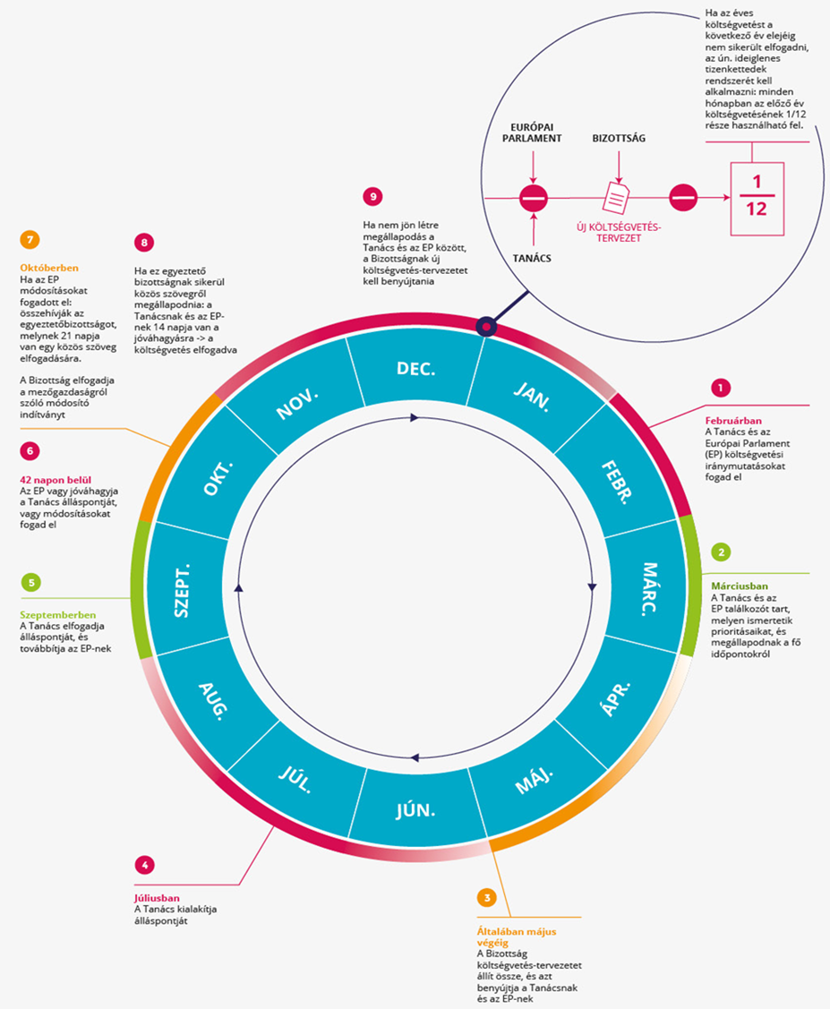

https://www.consilium.europa.eu/hu/infographics/eu-budget-timeline/

Slide 61
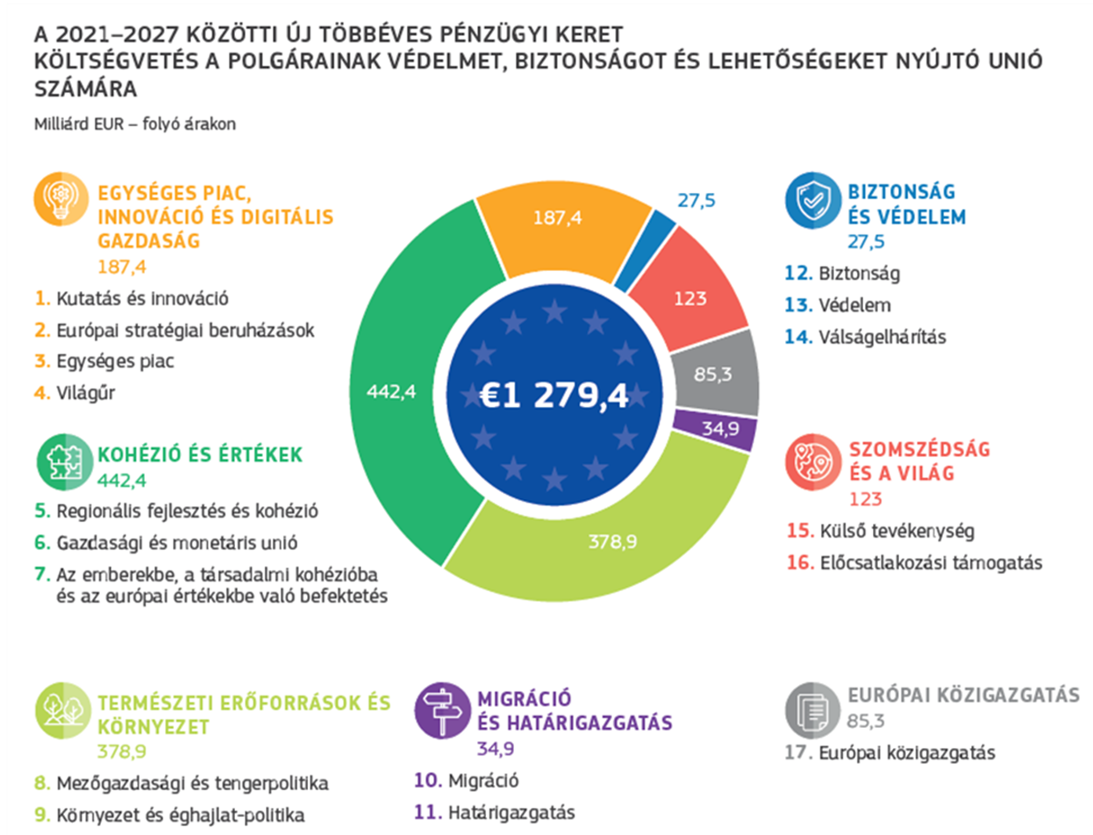



A 2021–2027-es időszakra vonatkozó új
többéves pénzügyi keret
https://tudastar.menedek.hu/hirek/eu-2021-2027-koltsegvetese

Slide 62
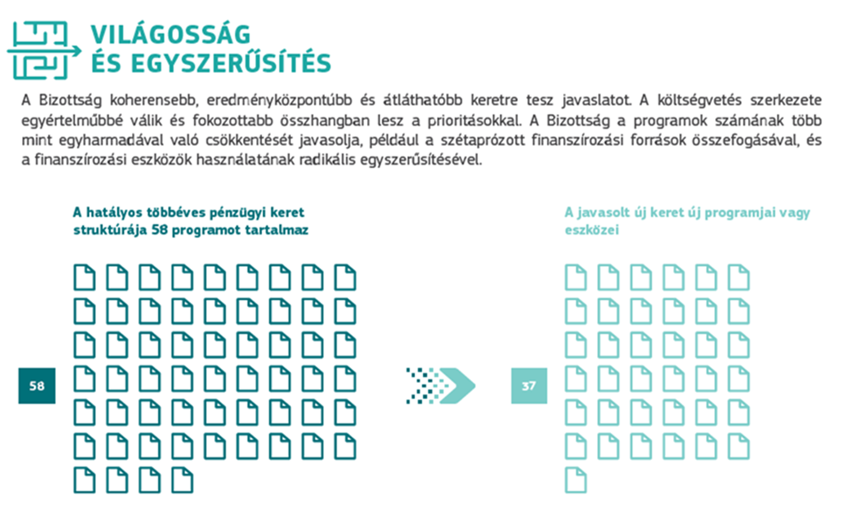
A 2021–2027-es időszakra vonatkozó új többéves pénzügyi keret

Slide 63
Megismert főbb fogalmak
Költségvetési alapelvek
HÉA-alapú befizetés
GNI-alapú hozzájárulás
Nettó befizetők
Kiigazító mechanizmusok

Slide 64
6. fejezet: Az Európai Unió hatáskörei és politikái

Slide 65
6.1. A hatáskör-átruházás elve és az uniós hatáskörök rendszere
Alapelvek
Hatáskör-átruházás elve (EUSZ 5. cikk (2))
  Az EU kizárólag a tagállamok által a Szerződésekben ráruházott hatáskörök határain belül jár el.
  Az át nem ruházott hatáskör a tagállamoknál marad.
EUSZ 13. cikk (2)
  Az egyes intézmények a Szerződésekben meghatározott eljárások, feltételek és célok szerint járnak el.
EUSZ 263. cikk
  A hatáskör hiánya az uniós aktus érvénytelenségét (megsemmisítését) eredményezi.

Slide 66
6.1. A hatáskör-átruházás elve és az uniós hatáskörök rendszere
Rugalmassági klauzula (EUMSZ 352. cikk)
  Szerződéses célkitűzés megvalósításához hiányzó hatáskör
  A Tanács egyhangúlag a Bizottság javaslatára és az EP hozzájárulásával
  KKBP kizárt
  Jogharmonizáció kiterjesztése kizárt

Slide 67
6.1. A hatáskör-átruházás elve és az uniós hatáskörök rendszere
Beleértett hatáskörök
  Szűkebb értelemben
    Meglévő hatáskör gyakorlásához feltétlenül szükséges további hatáskör
    Belső és külső hatáskörök párhuzamossága
  Tágabb értelemben
    Szerződéses célkitűzés alapján
    Feladattűzés alapján

Slide 68
6.1. A hatáskör-átruházás elve és az uniós hatáskörök rendszere - Hatásköri kategóriák
Kizárólagos hatáskör
Tagállami szabályozás csak EU felhatalmazás alapján, az uniós jog végrehajtására
Területi kompetenciák
Vámunió
Versenypolitika
Monetáris politika
Halászati politika
Kereskedelempolitika
Külső kompetenciák
Jogalkotási rendelkezés alapján
Belső hatáskörök gyakorlása
Közös szabályokat érint
Megosztott hatáskör
Előfoglalás alá eső területek
Belső piac
Fogyasztóvédelem
Környezetvédelem
Energiapolitika
Szociálpolitika
Regionális fejlesztés
Előfoglalás alá nem eső területek
K+F
Fejlesztéspolitika és humanitárius segítség
Támogató, összehangoló, kiegészítő hatáskör
Speciális hatásköri szabályok
Gazdaság-, szociál- és foglalkoztatáspolitika
KKBP

Slide 69
6.1. A hatáskör-átruházás elve és az uniós hatáskörök rendszere
A hatáskörök gyakorlása
Szubszidiaritás
  A kizárólagos hatáskörbe nem tartozó területeken
  Az EU csak akkor jár el, ha az intézkedés céljait a tagállamok nem tudják megfelelően megvalósítani.
Arányosság
  Sem tartalmilag, sem formailag nem terjedhet túl azon, ami a szerződéses célkitűzések megvalósításához szükséges.
Parlamenti ellenőrzés
  Sárga lap
    Nemzeti parlamentek egynegyede
  Narancssárga lap
    Nemzeti parlamentek többsége
Bírósági kontroll
  EUMSZ 263. cikk alapján

Slide 70
6.2. Az EU belső politikái
6.2.1. Belső piac
gazdasági integráció
  preferenciális megállapodások
  szabadkereskedelmi övezet
  vámunió (Római Szerződések; 1968)
  közös piac (Római Szerződések)
  (egységes belső piac) (Egységes Európai Okmány; 1993)
  gazdasági és monetáris unió (Maastrichti Szerződés; 2002)
  politikai unió

Slide 71
6.2.1. Belső piac
vámunió
  vámmentes belső térség
  egységes külső vámhatár
  közösségi költségvetés
  kizárólagos uniós hatáskör
belső piac
  négy szabadság
    áru
    tőke
    munkaerő (személyek – jogi és természetes)
    szolgáltatások
  pozitív szabályozás
  kizárólagos uniós hatáskör

Slide 72
6.2.2. Mezőgazdaság és halászat
Mezőgazdasági politika
  EMOGA → EMGA (Garanciaalap), EMVA (Vidékfejlesztési Alap)
  környezetvédelem
  vidékfejlesztés
  jövedelemtámogatás
  föld, állat alapú támogatás
  megosztott hatáskör

Slide 73
6.2.2. Mezőgazdaság és halászat
Halászati politika
  Európai Halászati Alap
  halállomány közös megőrzése
  közös piac szervezése
  strukturális intézkedések
  külső országokkal kötött közös megegyezések
  halászati kvóták
  megosztott hatáskör

Slide 74
6.2.3. Szabadságon, biztonságon és a jog érvényesülésén alapuló térség
Célkitűzések
Alapjogok, eltérő jogrendszerek és hagyományok tiszteletben tartása
Ellenőrzés alóli mentesség a belső határokon
Közös politika a menekültügy, a bevándorlás és a külső határok védelme terén
Együttműködés büntető- és polgári ügyekben
A bűncselekmények, rasszizmus és idegengyűlölet megelőzése és leküzdése

Slide 75
6.2.3. Szabadságon, biztonságon és a jog érvényesülésén alapuló térség
Intézmények
Eurojust
Europol, CEPOL
Frontex
EU-LISA (Schengen IT rendszerek)
Európai Menekültügyi Támogatási Hivatal
Alapjogi Ügynökség
Európai Unió Kábítószerügyi Ügynöksége - EUDA
Nemek Közötti Egyenlőség Európai Intézete (a nemek közötti egyenlőség kérdésével foglalkozó, uniós tudásközpontként is működik) - EIGE

Slide 76
6.2.4. Közlekedés
piaci liberalizáció
kabotázs tilalmának eltörlése
TEN program
vasúti hálózat összekötése
megosztott hatáskör

Slide 77
6.2.5.1. Versenyjog
Bizottság kiemelt szerepe
  Vállalkozásokra vonatkozó versenyjogi szabályok
    Versenykorlátozó magatartás tilalma
    Piaci erőfölénnyel való visszaélés tilalma
    Piaci koncentrációk ellenőrzése
  Államokra vonatkozó versenyszabályok
    Állami támogatás
    Állami vállalatoknak nyújtott támogatás
  Verseny korlátozása: kivételképpen

Slide 78
6.2.5.2. Adózás
Diszkriminatív adóztatás tilalma
Belső piac működésének elősegítése
Verseny torzulásának megakadályozása
Közvetett adók
  Harmonizációs hatáskör
  Speciális jogalkotási eljárás
Közvetlen adók
  Sztenderdek összehangolása
  Adóelkerülés elleni küzdelem
  Kettős adóztatás elkerülése

Slide 79
6.2.6. Monetáris politika
kizárólagos hatáskör, ha eurózóna tag
GMU
  EKB
  ERM II – euró előszobája
    2 év
    maastrichti konvergencia kritériumok
  EKBR
  ECOFIN

Slide 80
6.2.6. Monetáris politika
Stabilitási és Növekedési Paktum
  konvergencia kritériumok
    az árstabilitás kritériuma; miszerint a tagállam inflációja nem lehet 1,5%-kal magasabb, mint a három legalacsonyabb inflációval rendelkező ország átlaga
    a költségvetési hiány éves összege nem lehet magasabb a GDP 3%-ánál
    az ország államadóssága nem lehet magasabb, mint a GDP 60%-a
    az EMR II árfolyammechanizmuson belül a tagállam nem értékeli le valutáját
    az állam által kibocsátott értékpapírok nominális hosszúlejáratú kamatlába nem haladja meg 2%-nál nagyobb arányban a három legalacsonyabb inflációjú ország kamatának átlagát.

Slide 81
6.2.6. Monetáris politika
Túlzott deficit eljárás
  Bizottság, ECOFIN
  korrekciós és szankciós ág
Konvergencia/Stabilitási Program
Európai Szemeszter, Költségvetési Paktum

Slide 82
6.2.7. Gazdaság-, foglalkoztatás- és szociálpolitika
támogató politika
Stabilitási és Növekedési Paktum (SNP)
átfogó gazdaságpolitikai iránymutatások
átfogó foglalkoztatáspolitikai iránymutatások
hosszútávú gazdasági programok – Lisszaboni Stratégia, EU2020
Európai Szemeszter
Szociálpolitikai Megállapodás (Szociális Charta)
Európai Szociális Alap
Az EiT megállapodott a 2024–2029-es időszakra szóló stratégiai menetrendről, amely meghatározza a prioritásokat, stratégiai irányvonalakat.
A menetrend 3 pillérre épül:
szabad és demokratikus-;
erős és biztonságos-;
virágzó és versenyképes Európa

Slide 83
6.2.8. Fogyasztóvédelem
Az uniós fellépés jogalapjai
EUMSZ 169. cikk
Belső piaci hatáskör
EUMSZ 114. cikk (3)
EUMSZ 26. cikk
Támogató hatáskör
EUMSZ 12. cikk
Mainstreaming
Alapjogi Karta 28. cikk
Magas szintű fogyasztóvédelem

Slide 84
6.2.8. Fogyasztóvédelem
Politikai és pénzügyi keret
Politikai keret
Fogyasztói Program 2014-2020;
2020 november – Új Fogyasztóügyi Stratégia
Pénzügyi keret
European Consumer Agenda (2012)
Éves munkaprogramok
Időszakos jelentések
188.8 millió €
A fogyasztó biztonsága
Fogyasztói ismeretek
Implementáció
Igazodás a társadalmi és gazdasági változásokhoz

Slide 85
6.2.8. Fogyasztóvédelem
Intézményi keret
Intézmények
Európai Bizottság
Európai Parlament
Ügynökségek
CHAFEA
EFSA
Tanács
IMCO
ENVI
JUST
EPSCO
SANTE
GROW
Hálózatok
ECC-Net
Platformok
ODR
Európai Igazságügyi Hálózat
RAPEX
CPC Network

Slide 86
6.2.8. Fogyasztóvédelem
A fogyasztó tájékoztatása
Fogyasztói képviselet
E-kereskedelem
Szerződések
Megtévesztő kereskedelmi gyakorlatok
Információs hálózatok
Csomagolás és címkézés
Vitarendezés
Szektorális szabályozás
Egészségvédelem
Termékbiztonság
Termékminőség
A fogyasztó biztonsága
A fogyasztó gazdasági és jogi érdekei
Általános alapelvek
GMO
Felelősség
Szabályozási területek

Slide 87
6.2.8. Fogyasztóvédelem
Új fogyasztóügyi stratégia (2021-)
Segíteni hivatott az EU-t
a fogyasztói jogok terén a Covid 19 miatt felmerült új kihívások kezelésében, a zöld és digitális átállásban, a helyreállításban rejlő lehetőségek kiaknázásában;
a kiszolgáltatott fogyasztók hatékonyabb védelmében (a válság miatt megváltozott gazdasági környezetben);
a fogyasztói jogok érvényre juttatása terén.

Slide 88
6.2.9. Transzeurópai Hálózatok
korlátos erőforrású rendszerek
integrált hálózatok
közlekedés
energia
távközlés
megosztott hatáskör

Slide 89
6.2.10. Energia
versenyképesség
  liberalizáció
energiabiztonság
  ellátás biztonsága
  szolidaritás
környezetvédelem
  20% megújuló forrásokból 2020-ra
  integrált energiahálózat (TEN)
energiaunió
megosztott hatáskör – stratégiai terület; nagy tagállami mozgástér → harmadik tagállammal bárki köthet megállapodást
2018: a „Tiszta energia minden európainak” csomag részeként a felülvizsgált megújulóenergia-irányelv hatályba lépése

Slide 90
6.2.11. Gazdasági, társadalmi és területi kohézió
ERFA
ESZA
NUTS rendszer
Kohéziós Alap
  EU átlag GDP 75% alatti területek
EMVA, EMGA
EHA
tagállami pályázati rendszerek

Slide 91
6.2.11. Gazdasági, társadalmi és területi kohézió
regionális politikák címzettjei
  szigetek
  hegyvidéki települések
  gyéren lakott északi területek
  EU átlag GDP 75%-a alatti régiók
társfinanszírozás
projekt alapú finanszírozás
utófinanszírozás

Slide 92
6.2.12. Környezetvédelem
Célkitűzések:
  Környezet minősége
  Emberi egészség
  Természeti erőforrások védelme
  Problémák kezelése nemzetközi összefogással
  Éghajlatváltozás elleni küzdelem
Alapelvek:
  Szennyező fizet
  Megelőzés
  Elővigyázatosság
Területek
(levegő-, vízminőség, hulladékgazdálkodás, zajvédelem, nukleáris biztonság, állat-, növényvilág védelme, vegyi anyagok ellenőrzése)

Slide 93
6.2.12. Környezetvédelem
8. környezetvédelmi cselekvési program javaslatai:
- üvegházhatású gáz-kibocsátás 2030-ig és éghajlat-semlegesség 2050-ig;
éghajlatváltozáshoz való alkalmazkodóképesség növelése;
regeneratív növekedési modell, körkörös gazdaság;
zéró-szennyezésre törekvés;
biológiai sokféleség védelme;
környezeti és éghajlati terhek csökkentése.

Slide 94
6.2.13. Oktatás, kutatás, sport, kultúra, ifjúság
Oktatás
  Tartalmának és szervezeti felépítésének meghatározása tagállami hatáskör
  Erasmus+
Kutatás
  2021-2027-es Európai Horizont uniós kutatási és innovációs keretprogram
Sport
  Sportversenyek tisztasága, sportolók védelme, együttműködés
Kultúra
  Kreatív Európa 2021-2027 program - kulturális és nyelvi sokszínűség, kulturális és kreatív ágazatok
Ifjúság
  2019-2027 ifjúsági stratégia prioritásai: fiatalok bevonása, összekapcsolása és felelősségvállalásának ösztönzése.

Slide 95
6.2.14. Katasztrófavédelem
Jogalap
  EUMSZ 6. cikk – támogató, összehangoló, kiegészítő hatáskör
  EUMSZ 222. cikk – szolidaritási klauzula
EU Polgári Védelmi Mechanizmus
  Veszélyhelyzet-kezelési Koordinációs Központ
  Európai Veszélyhelyzet-kezelési Képesség
  Kockázatelemzések, kockázatkezelési tervek
  Pénzügyi eszközök

Slide 96
6.3. Az EU külső politikái
6.3.1. Közös kereskedelempolitika
Tevékenységek
Cselekvési irányok
Vámtarifa- és kereskedelmi megállapodások megkötése
Kereskedelmi védintézkedések
Külföldi közvetlen befektetésre vonatkozó intézkedések
Szellemi tulajdonjog kereskedelmi vonatkozásai
WTO többoldalú kereskedelmi tárgyalásokon való részvétel
Kétoldalú kereskedelmi kapcsolatok
Egyoldalú preferenciális elbánás fejlődő országok számára
Exportpiacon meglévő akadályok felszámolása

Slide 97
6.3.2. Fejlesztési együttműködés és humanitárius segítségnyújtás
Fejlesztési együttműködés
Humanitárius segítségnyújtás
EU, OECD, ENSZ célkitűzések
Cotonou-i Megállapodás
Társulási megállapodások
Európai Fejlesztési Alap
A Lisszaboni Szerződés óta önálló szakpolitika
A nemzetközi humanitárius jog alapelvei szerint

Slide 98
6.3.3. Közös kül- és biztonságpolitika
(KKBP)
Célok és alapelvek
Intézmények, hatáskörök
EUSZ 21. cikk
Külön szabályok és eljárások hatálya alá tartozik, eltérő jogforrási rend
Globális kül- és biztonságpolitikai stratégia (2016)
EiT / Tanács / Bizottság
Kül- és biztonságpolitikai főképviselő
Európai Külügyi Szolgálat
Nemzetközi szerződések megkötésének rendje

Slide 99
7. fejezet: Magyarország az Európai Unióban

Slide 100
7. Magyarország az Európai Unióban
A fejezet céljai:
Magyarország csatlakozási folyamatának bemutatása
A keleti bővítés bemutatása
Magyarország és az EU közigazgatási kapcsolatainak bemutatása
Magyarország uniós tapasztalatainak bemutatása

Slide 101
7.1. A keleti bővítés és Magyarország csatlakozása
1960-as évek – technikai megállapodások
1970-80-as évek – kereskedelmi megállapodások
1991. – Európai Megállapodás
1994. április 1. – csatlakozási kérelem
1998. március – 2002. április – csatlakozási tárgyalások
2003. április 12. – népszavazás 83,76% igen, 45,62% részvétel
2003. április 16. – csatlakozási szerződés
2004. május 1. – csatlakozás; Mo, Sk, Sl, Lo, Cs, C, M, É, Le, Li

Slide 102
7.2. AZ EURÓPAI UNIÓ A HAZAI INTÉZMÉNYEKBEN
Európai Bizottság – biztost a kormány jelöli, de független
Európai Tanács – végrehajtó hatalom vezetőinek tanácsa – magyar miniszterelnök
EU Tanácsa – végrehajtó hatalom szektorális vezetője (miniszter)
  Európai Koordinációs Tárcaközi Bizottság
  Állandó Képviselet (COREPER I, COREPER II)

Slide 103
7.2. AZ EURÓPAI UNIÓ A HAZAI INTÉZMÉNYEKBEN
Európai Bíróság
  Bíróság – tagállamonként 1 bíró
  Törvényszék – 1 bíró (majd 2)
tagállami parlamentek
  sárga lap
  narancssárga lap
  szubszidiaritás, arányosság

Slide 104
7.2. AZ EURÓPAI UNIÓ A HAZAI INTÉZMÉNYEKBEN
EKTB
  egyezteti a magyar álláspontot
  bírósági eljárások
  kötelezettségszegési eljárások
  kapcsolat az Állandó Képviselettel
Tanács elnökség
  2011, Stronger Europe
  Hatos Pakk
  2024

Slide 105
7.2. AZ EURÓPAI UNIÓ A HAZAI INTÉZMÉNYEKBEN
Magyar elnökség 2024 II. félév
Prioritások:
Új Európai Versenyképességi Megállapodás;
Védelempolitika megerősítése;
Következetes, érdemeken alapuló bővítéspolitika;
Illegális migráció megfékezése;
Kohéziós politika jövőjének kialakítása;
Gazdaközpontú uniós agrárpolitika;
Demográfiai kihívások kezelése.
Főbb eredmények:
Budapesti-nyilatkozat (versenyképességi megállapodás);
Románia, Bulgária schengeni csatlakozásáról végső döntés;
Nyugat-Balkán európai integrációját érintő tárgyalások előrehaladása.

Slide 106
7.3. Az uniós és a magyar közigazgatás kapcsolata
Közvetlen végrehajtás
Közvetett végrehajtás
  Szervezetalakítási szabadság
  Eljárási autonómia
  Egyenértékű és hatékony jogvédelem
Együttes igazgatás
Európai Közigazgatási Térség

Slide 107
7.4. Az uniós tagság tapasztalatai
adaptív integrációs politika → emancipáció
Magyarország nettó haszonélvező
sikertelen gazdasági konvergencia
korábban alacsony állampolgári aktivitás (De: 2019-től javult. 2024-ben kiugró: 59,46%)
gyenge bizottsági pozíciók
sikeres elnökség
2024 második félévi elnökségi eredmények

